Slide 1
Пост машинасы. Посттың канондық және қалыпты жүйелері. Пост бойынша функциялардың есептелінуі. Процедуралық есептеу моделдері.
№7 дәріс

Slide 2
Мақсаты:
Пост машинасы, алфавиттегі ассоциативті есептеу, посттың канондық және қалыпты жүйелері, пост бойынша функциялардың есептелінуі, процедуралық және функционалды есептеу моделдері туралы ұғымдармен таныстыру

Slide 3
Пост машинасы
Пост машинасының құрылымы кареткадан, оқитын және жазатын бастиек және екі жағынан шексіз секцияларға бөлінген ленталардан тұрады.Әрбір лентаның секциясы не бос болады не белгіленеді. Қандай секцияның бос не белгіленгені туралы ақпарат лентаның күйін көрсетеді.Каретка үш жағдайда болады.Каретка лентаның бойымен →← және орында тұрады.Қандай секцияның бос немесе белгіленгені туралы және лентаның қайда тұрғаны туралы ақпарат Пост машинасының күйін көрсетеді.Бірінші қадамда каретка оңға және солға жылжиды,санайды орына қояды немесе жолды.

Slide 4
Пост машинасы

Slide 5
Программаның орындалу нәтижесінде 3 түрлі жағдай аяқталуы мүмкін:
1.Пост машинасының жұмысы орындалмайтын командамен аяқталуы мүмкін(бос ұяшық,белгіленбеген ұяшықты тазала,немесе белгіленген ұяшыққы жазу — машина жұмысы нәтижесіз аяқталады.
2.Stop командасымен аяқталады — машина жұмысы нәтижелі аяқталады.
3.Жұмыс ешқашан аяқталмайды— машина шексіз жұмыс істейді.

Slide 6
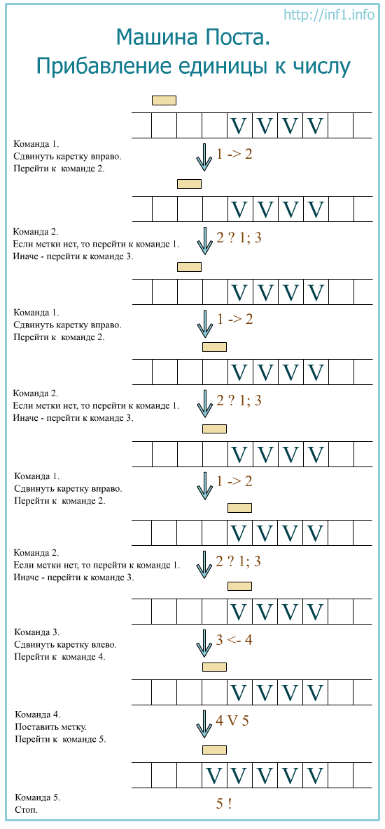
Пост машинасы
Санға 1 санын қосу
Команда 1.
Каретканы оңға жылжыту
2 командаға өту
Команда 2. Егер белгілеу жоқ болса, команда 1 ге өту керек. Белгілеу болса, 3 командаға өту
Команда 1.
Каретканы оңға жылжыту
2 командаға өту
Команда 2. Егер белгілеу жоқ болса, команда 1 ге өту керек. Белгілеу болса, 3 командаға өту
Команда 1.
Каретканы оңға жылжыту
2 командаға өту
Команда 2. Егер белгілеу жоқ болса, команда 1 ге өту керек. Белгілеу болса, 3 командаға өту
Команда 3.
Каретканы солға жылжыту
4 командаға өту
Команда 4.
Белгілеу қою
5 командаға өту
Команда 5.
Стоп.

Slide 7
Пост машинасы мен ЭЕМ-ның ұқсастығы:
1.Екеуінде де бөлінбейтін ақпарат тасушы бар.(ПМ-секция,ЭЕМ-ұяшық) екеуінде де бұл тасушы 2 күйде болады.Компьютер 0 немесе1 ПМ v және бос орын.
2.Екеуінде де бір орындалатын қарапайым әрекеттің тізбегі беріледі (жиынтықта 1 орындалады)
3.Екеуі де программа негізінде орындалады қай команданы қалай орындау керек.

Slide 8
Пост машинасы мен ЭЕМ-ның айырмашылығы:
1.ПМ-да ақпарат сызықтық түрде орындалады.Бұл лента ПМ жадысы.Компьютер көп болса кез-келген жерге барады.
2.Орындалуға байланысты автоматы түрде орындалады.
3.ПМ лентасына бастапқы деректері жазылады. ЭЕМ бастапқыда деректері программамен бірге жазылады. ПМ ЭЕМ-ның қарапайым моделі

Slide 9
Процедуралық есептеу моделдері.
Алгоритмдердің көпшілігі жоғары деңгейлі процедуралық тілдерде жазылатындықтан, мұндай алгоритмдерді жазу жүйесінде қолданылатын элементар операцияларды анықтайық. Есептеу алгоритмдерінің барлығы дерлік машинада жүзеге асқанда келесі программалық фрагменттерден тұрады:
- сұқбат немесе файл арқылы бастапқы деректерді енгізу;
- бастапқы деректердің дұрыстығын тексеру;
- қойылған есепті шешу;
- алынған нәтижелерді көрсету (шығару).
Процедуралық есептеулер модельдерін талдау нәтижесінде енгізу , тексеру және шығарудың берілген есепті шешуге арналған әртүрлі алгоритмдерде бірдей немесе эквивалентті болатынын байқаймыз. Бұдан алгоритмдерді талдау үшін тікелей шешу алгоритмін талдау қажеттігіне әкеледі. Бастапқы деректердің жедел жадта орналасқаны ескеріледі.Жад ұғымына жедел жад, кэш жад, регистрлер, буферлер ұғымы қоса кіреді.

Slide 10
Формальды жоғары деңгейлі процедуралық тілдерде келесі «элементар» операциялар бар деп есептейміз:
1) қарапайым меншіктеу: а <— 6;
2) бірөлшемді индексация: а[n] : (адрес(о) + n • элемент ұзындығы);
3) арифметикалық операциялар: {*, /, -, +};
4) салыстыру операциялары: а{ <, >, =, <, > }Ь;
5) логикалық операциялар: (/1) {or, and, not} (12);
6) күрделі деректер типтеріндегі адрестеу операциялары: (namel.name2).
Элементар операцияларға өту командасы, цикл командасы кірмейді, бұлар құрылымдық
программалау талаптарына сай келу керек, әрі олар элементар операциялардан тұрады

